Slide 1
PRESENTACION 4 UD7

Slide 2
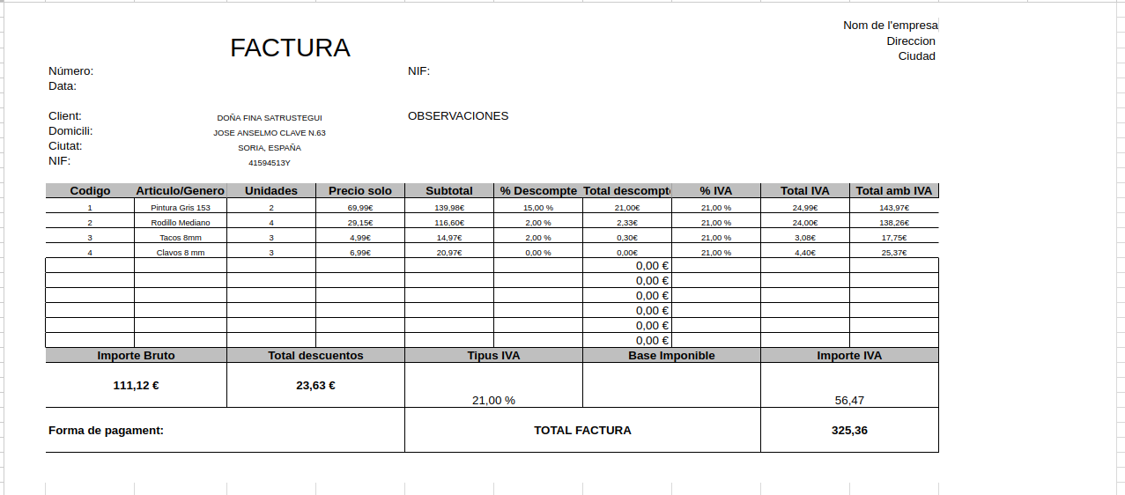
Factura
FACTURA

Slide 3

Podcast
PODCAST

Slide 4

Vídeo-Tutorial
VIDEOTUTORIAL

Slide 5
Tabla Comparativa
ANDROID | IOS

Slide 6
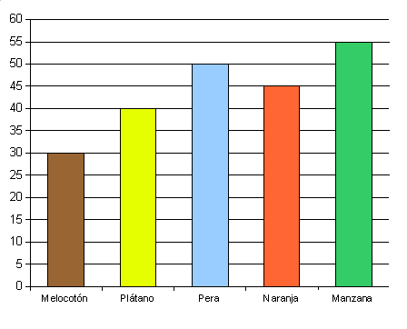
Gráfica de barras:

Slide 7
Avatar

Slide 8
Hoja PDF con Imagen de Fondo

